Slide 1
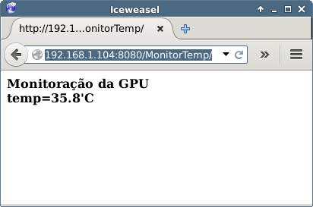
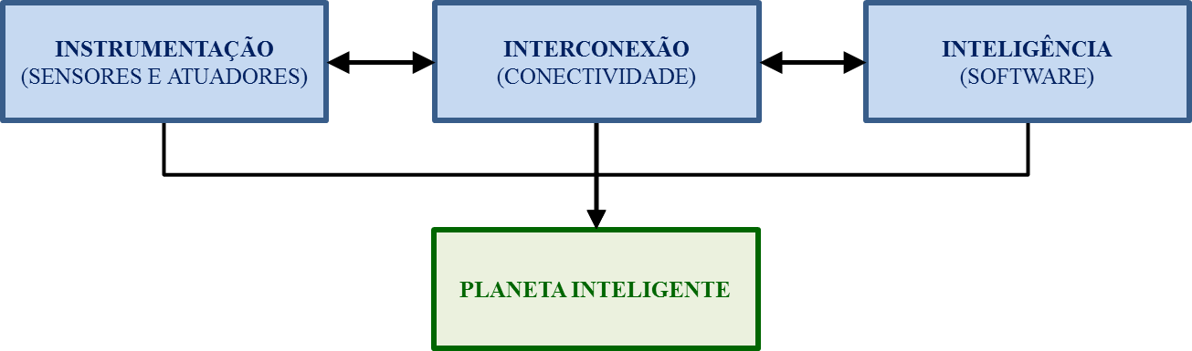
Aplicações da Tecnologia Java para a Internet das Coisas
Marcelo dos Santos, Prof. Dr. Jorge Tomioka
{santos.marcelo@ufabc.edu.br, jorge.tomioka@ufabc.edu.br}
INTRODUÇÃO
RESULTADOS
A Internet das Coisas - Internet of Things (IoT) tem como objetivo prove a conexão de rede aos objetos e tornando-os inteligentes, em um sistema composto de um conjunto de três pilares, chamado de Three Is: Instrumentação, Interconexão e Inteligência (LAMPKIN WENG TAT LEONG, 2012).
Os exemplos de aplicações (PRESSER, 2012):
Medição do consumo de energia e água;
Cuidado contínuo dos pacientes idosos e com doenças crônicas; e
Iluminação urbana por regular o controle de luz.
O conceito IoT é a próxima evolução da computação, principalmente pela preocupação com os recursos ambientais, médicos e planejamento urbano através do processo de monitoração, aquisição e controle dos dados.
O Java Embedded é composto de diversos módulos para o desenvolvimento de software embarcado, compatível com as necessidades encontradas no conceito de IoT.
FIGURA 1: Os Três Pilares de um Planeta Inteligente
FIGURA 2: Monitor de Temperatura da GPU
DISCUSSÃO E CONCLUSÃO
A tecnologia Java incorpora diversas ferramentas para o desenvolvimento de sistemas embarcados através da plataforma Java Embedded.
No Java ME Embedded são disponibilizados um ambiente completo de desenvolvimento (emulador, profile, debug…).
No Java Embedded Suite são disponibilizados diversos componentes para a implantação de um servidor em embarcados.
No Java Oracle Event Processing ainda falta um melhor desenvolvimento do ambiente.
Aspectos importantes a serem previstos estão na especificação e desenvolvimento de protocolos, frameworks e sistemas operacionais especializados.
OBJETIVOS
Especificar as características do conceito IoT.
Especificar as tecnologias Java disponíveis para o desenvolvimento no domínio de software embarcado.
Apresentar as interfaces para a comunicação de periféricos de baixo nível em embarcados.
Apresentar a aplicação da arquitetura Cliente/Servidor em embarcados.
Apresentar a aplicação de Processamento de Eventos Complexos em embarcados.
REFERÊNCIAS
METODOLOGIA
LAMPKIN WENG TAT LEONG, L. O. S. R. N. S. R. X. V. Building Smarter Planet Solutions with MQTT and IBM WebSphere MQ Telemetry. North Castle Drive, Armonk, NY: IBM Redbooks, 2012. ISBN 9780738437088.
PRESSER, M. Inspiring the Internet of Things - Special Edition. IT City of Katrinebjerg, Aarhus: The Alexandra Institute, 2012.
A metodologia adotada para o objeto de estudo foca na observação da tecnologia Java para o desenvolvimento no conceito IoT através de três diferentes escopos de aplicações:
Periféricos de Baixo Nível: apresentar as APIs e periféricos destinados a comunicação e interfaceamento de baixo nível com o Raspberry PI através do Java ME com a Device I/O API;
Arquitetura Cliente/Servidor: apresentar a utilização de servidores no Raspberry PI através do Java Embedded Suite; e
Processamento de Eventos Complexos: apresentar o ambiente para desenvolvimento de CEP através do Java Oracle Event Processing.
AGRADECIMENTOS
Agradeço ao Prof. Dr. Jorge Tomioka pela orientação e direcionamento nos estudos.
Agradeço a UFABC e a UAB pela oportunidade de participar desse processo de crescimento pessoal e profissional.
Obrigado a todos do corpo docente e discente.

